Slide 1
«Формирование финансовой грамотности на уроках технологии»
Разработала:
Учитель технологии
МБОУ СОШ №1 Невьянского ГО
Малинина Ирина Григорьевна
1кв. категория

Slide 2
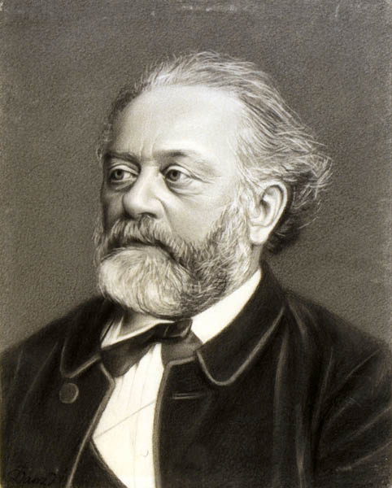
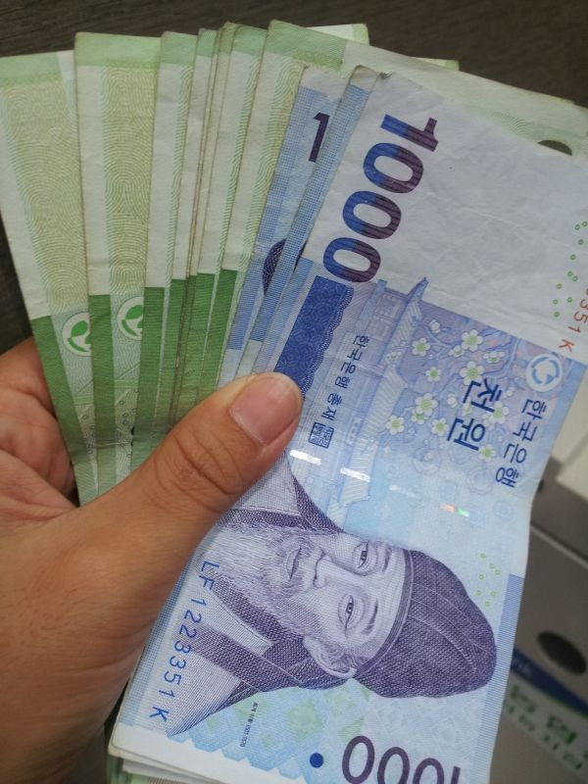
«Формирование финансовой грамотности на уроках технологии»
«Нажить много денег - храбрость;
сохранить их - мудрость, а
умело расходовать – искусство»
Бертольд Авербах

Slide 3
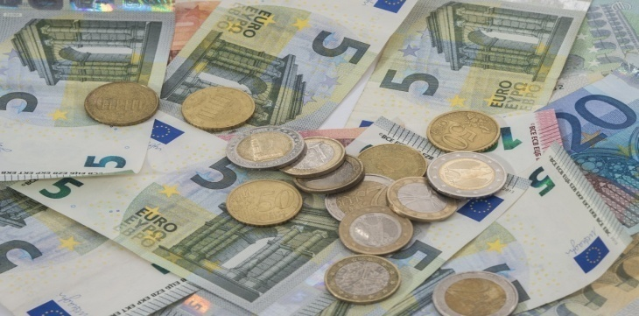
«Формирование финансовой грамотности на уроках технологии»
Не в деньгах СЧАСТЬЕ,
а в их КОЛИЧЕСТВЕ!

Slide 4
«Формирование финансовой грамотности на уроках технологии»
Финансовую грамотность необходимо
изучать для того, чтобы:
Быть информированными в части работы финансовой системы;
Научиться правильно ориентироваться в финансовой отрасли, принимать верные решения;
Грамотно управлять своими средствами;
Вести учёт доходов и расходов;
Планировать свой бюджет;
Преумножать деньги.

Slide 5
Формирование финансовой грамотности
включает в себя освоение базовых
финансово-экономических понятий,
понимание основных операций в финансовых отношениях и овладение набором практических умений для взаимодействия
с другими участниками финансовых отношений: люди, предприниматели,
банки, налоговые органы,
пенсионные фонды и т.д.

Slide 6
«Формирование финансовой грамотности на уроках технологии»
Предмет «Технология» включает в себя разделы:
- Конструирование и моделирование;
- Технология обработки текстильных материалов;
- Технология кулинарной обработки пищевых продуктов;
- Технология растениеводства и животноводства;
- Технология обработки конструкционных материалов;
- Конструирование и моделирование;
- Современные технологии и перспективы их развития.

Slide 7
«Формирование финансовой грамотности на уроках технологии»

Slide 8
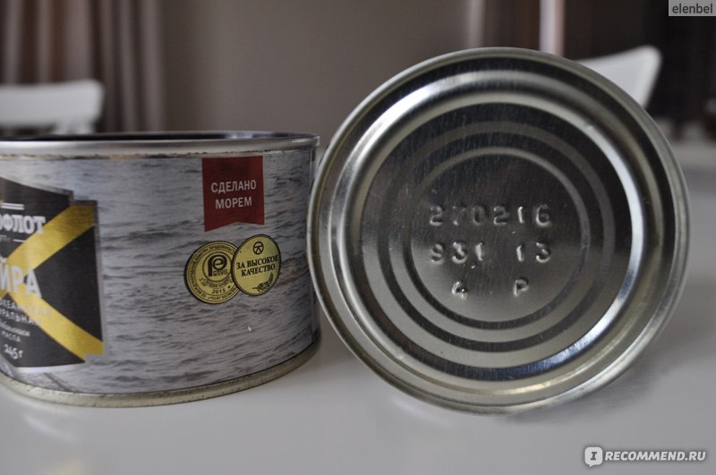
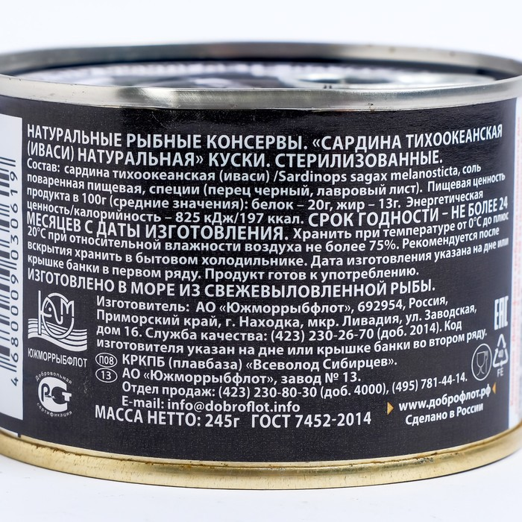
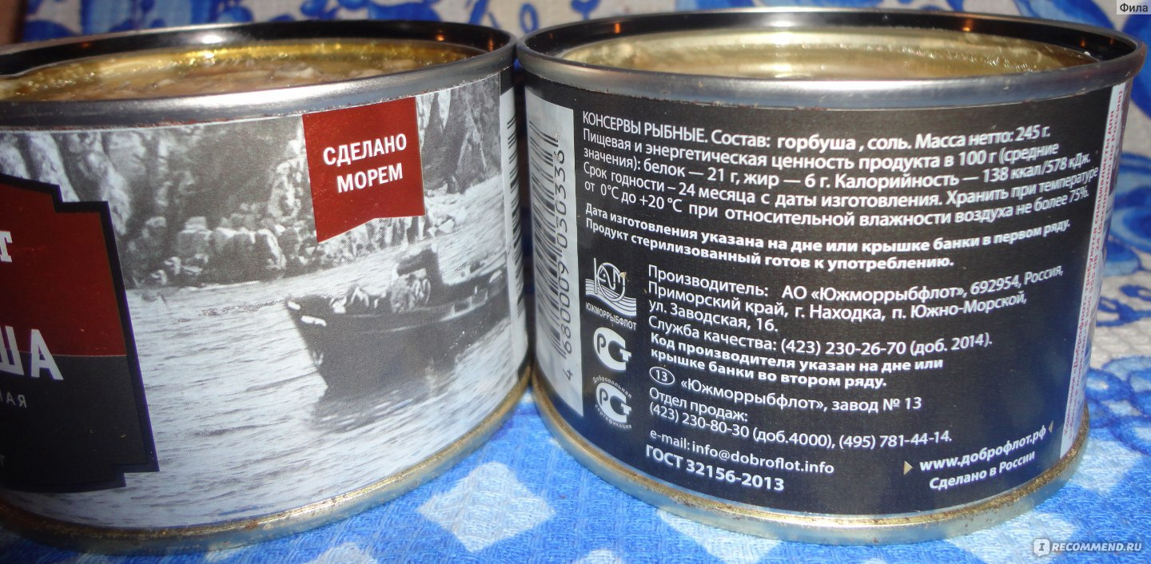
«Формирование финансовой грамотности на уроках технологии»

Slide 9
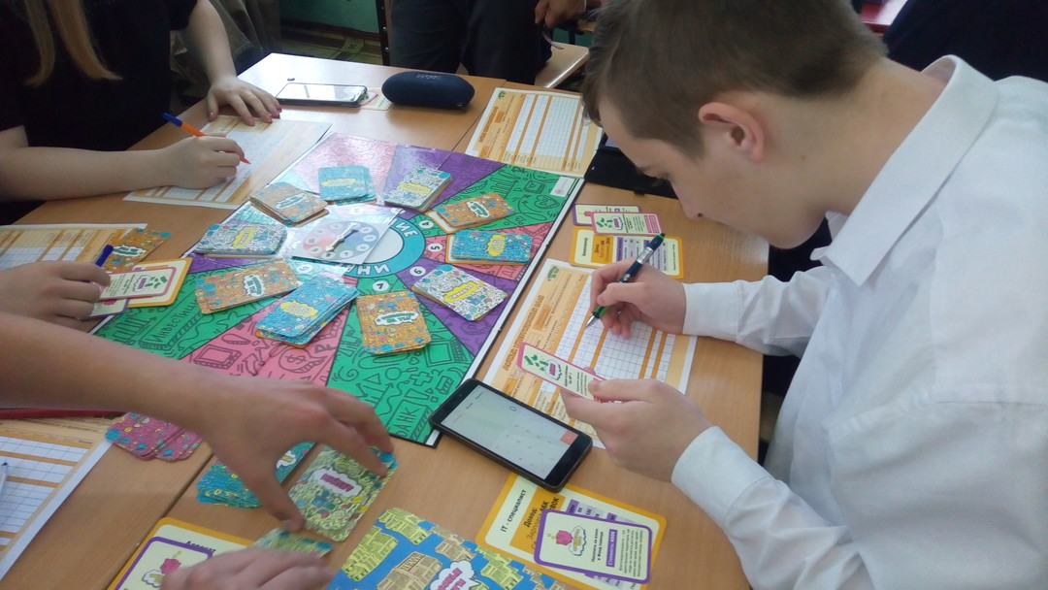
«Формирование финансовой грамотности на уроках технологии»

Slide 10
«Формирование финансовой грамотности на уроках технологии»

Slide 11
«Формирование финансовой грамотности на уроках технологии»

Slide 12
«Формирование финансовой грамотности на уроках технологии»

Slide 13
«Формирование финансовой грамотности на уроках технологии»

Slide 14
«Формирование финансовой грамотности на уроках технологии»
Спасибо за внимание!

